Slide 1

篮球之神
七二班梅满

Slide 2
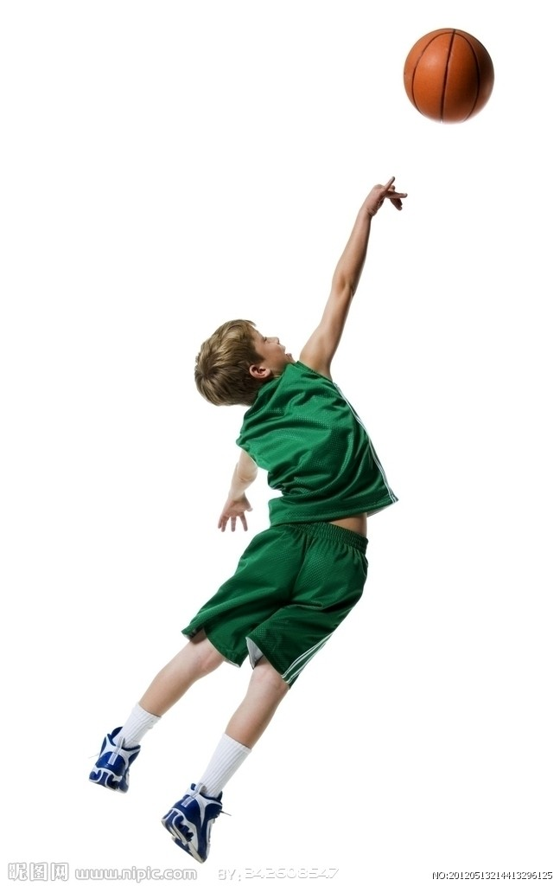
目录
Contents
个人
Part 1
个人介绍
Part 2
所获得的成就
Part 3
乔丹的六连冠
Part 4
商业代言
Part 5
收购球队
Part6
财富排名

Slide 3
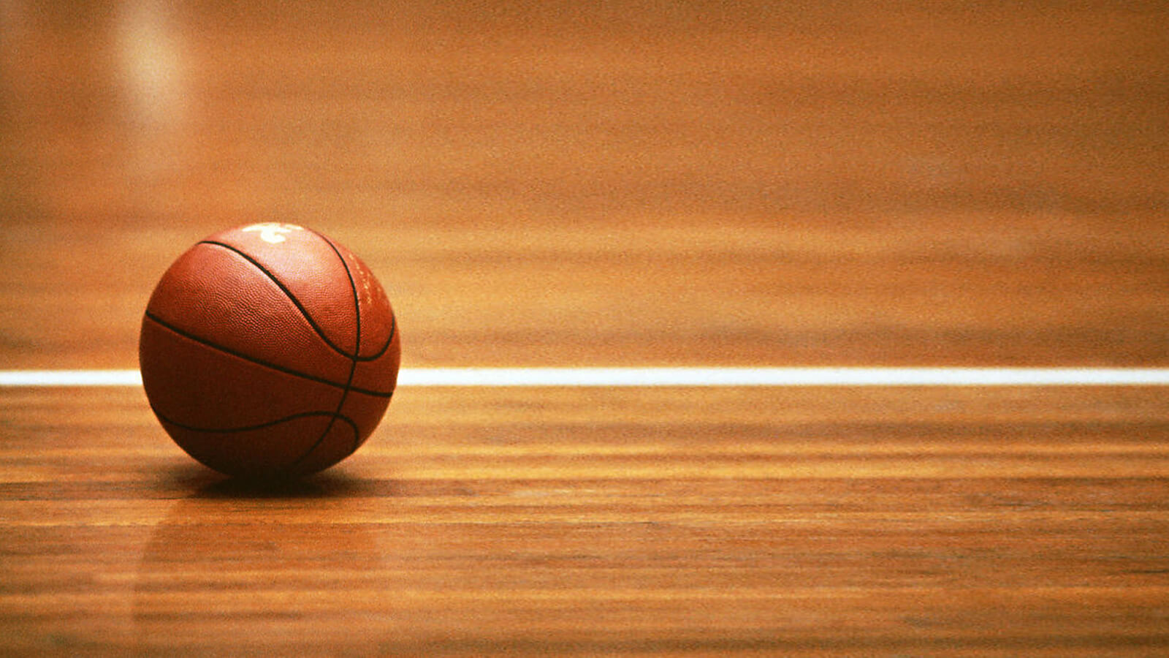
01
个人介绍

Slide 4

迈克尔·乔丹（Michael Jordan），全名迈克尔·杰弗里·乔丹（Michael Jeffrey Jordan），1963年2月17日生于美国纽约州布鲁克林，前美国职业篮球员，司职后卫/前锋，现为夏洛特黄蜂队老板。

Slide 5
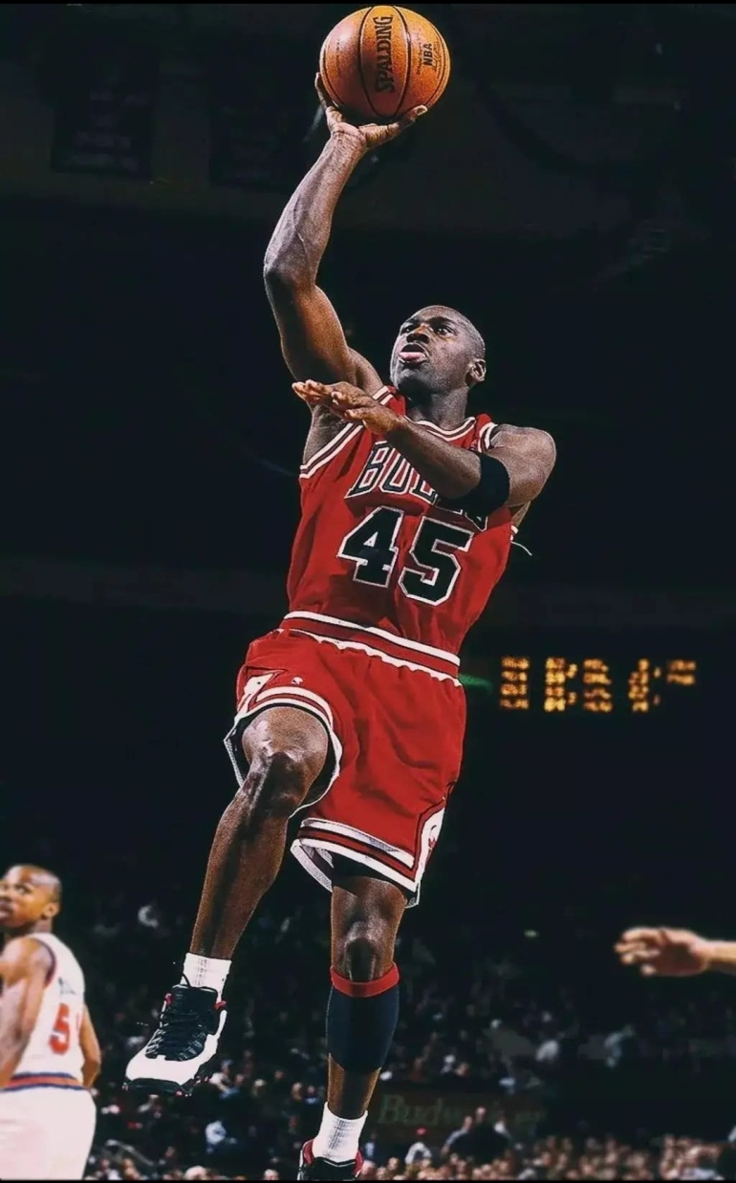
乔丹身高1.98米，这在NBA，顶多算是个中等身材。但是乔丹的身体素质非常突出，他身体肌肉中的脂肪比重只占2%，通常脂肪占5%就被誉为运动天才。他也是极少数年过三十，表现并未明显衰退的奇迹运动员。经过测验，乔丹的百米速度是10秒7，跳远成绩为7.5米以上。

Slide 6
02
乔丹所获得的成就

Slide 7

选NBA年度最佳新秀。1986-87赛季，乔丹场均得到37.1分，首次获得NBA得分王称号。1991-93赛季，乔丹连续2次荣膺常规赛MVP（1991、1992）和3次总决赛MVP（FMVP），率领芝加哥公牛队3夺NBA总冠军。1993年10月6日因父亲被害而宣布退役，两年后宣布复出。 1996年入选NBA50大巨星。1996-98赛季，乔丹荣膺个人职业生涯第10次（共10次）NBA得分王以及第5次（共5次）常规赛MVP，并再次率领公牛队3夺（共6次）NBA总冠军，自己当选共第6次总决赛MVP。1999年1月13日在劳资谈判失败后再次宣布退役，两年后在华盛顿奇才队再次宣布复出。乔丹的职业生涯年年入选NBA全明星阵容（共14次）并3次当选NBA全明星MVP，10次入选NBA最佳阵容一阵，1985年入选NBA最佳阵容二阵，1988年荣膺NBA年度最佳防守球员，9次入选NBA最佳防守阵容一阵，3次荣膺NBA抢断王，2次夺得NBA全明星扣篮大赛冠军，1984年以及1992年夺得奥运会金牌。

Slide 8
03
乔丹的六连冠

Slide 9
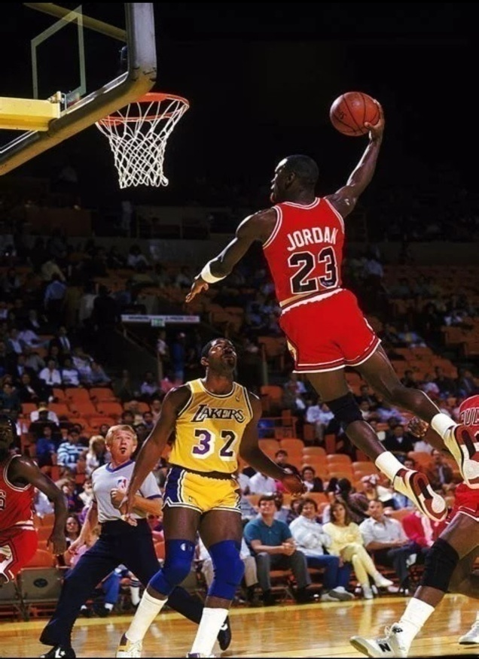

第一个三连冠
1991-92赛季，乔丹场均得到30.1分，连续第2年同时获得常规赛MVP和总决赛MVP称号。季后赛首轮迎战迈阿密热队，乔丹场均45分，率领球队以3比0的总比分横扫对手。这个赛季乔丹再次率领芝加哥公牛夺得了总冠军。 1993年，乔丹带领公牛在五次季后赛中四次战胜帕特里克·尤因率领的纽约尼克斯。在关键的第五场，乔丹打出了“三双”表现：29分、10个篮板和14次助攻。随后，公牛在六场内过关。在总决赛，乔丹在面对菲尼克斯太阳的六场比赛中创造了一项纪录：他场均得到了41.0分，成功夺得三连冠
1990-91赛季，乔丹率领公牛一路高歌猛进，整个季后赛仅仅输了两场，乔丹率领公牛第一次夺得总冠军。这其中包括在东部决赛中横扫活塞报了一箭之仇，在总决赛主场先负一局的情况下直落四局击败湖人夺冠。乔丹总决赛投篮命中率55.8%，场均得到31.2分、6.6次篮板、11.4次助攻、2.8次抢断和1.4次盖帽并捧起了他六个NBA总决赛最有价值球员奖杯中的第一个。

Slide 10
第二个三连冠
在1994-95赛季末期，乔丹说出了那句著名的“I‘m Back”。重回NBA的乔丹在17场常规赛中，场均得到26.9分，公牛的对应战绩为13胜4负。季后赛，乔丹场均31.5分，不过公牛仍输给了拥有沙奎尔·奥尼尔的奥兰多魔术。 1995-96赛季，乔丹场均得到30.4分，率领公牛取得了72胜10负的战绩。乔丹在这一个赛季囊括了常规赛、全明星赛和总决赛三项MVP，之外仅有威利斯-里德能完成这一壮举。
1996-97赛季，经过6场比赛，乔丹率领芝加哥公牛击败犹他爵士，连续第2个赛季、也是第5次夺得总冠军。乔丹个人连续第2次、职业生涯第9次夺走得分王称号，连续第2个赛季夺得总决赛MVP。 1997-98赛季，乔丹连续第3个赛季、职业生涯第10次获得分王称号，也再次集常规赛MVP、全明星赛MVP、总决赛MVP于一身。1998年6月14日，总决赛6场的最后一刻，又是芝加哥公牛对阵犹他爵士，乔丹从马龙手中成功断球，并在晃倒防守他的卡塞尔之后投进制胜球。此球命中后，芝加哥公牛队第2次夺得三连冠，也是8年内的第6次。

Slide 11
1991 1990-91赛季NBA总冠军 获奖
1992 1991-92赛季NBA总冠军 获奖
1993 1992-93赛季NBA总冠军 获奖
1998 1997-98赛季NBA总冠军 获奖
1996 1995-96赛季NBA总冠军 获奖
1997 1996-97赛季NBA总冠军 获奖

Slide 12
04
商业代言

Slide 13
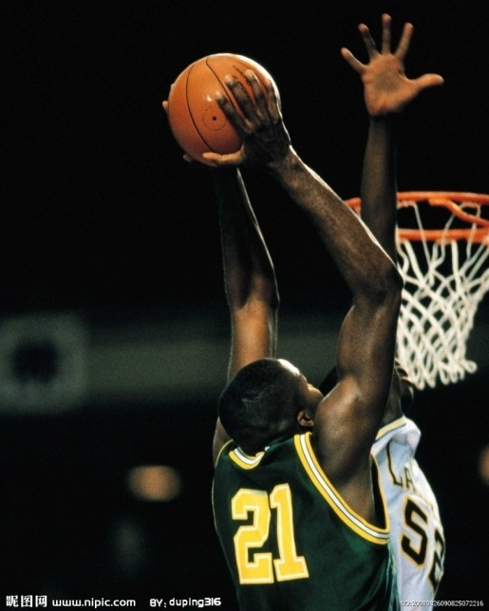
乔丹是历史上最值钱的体育偶像之一，他是Nike，Gatorade，Hanes，McDonald‘s和MCI的主要代言人。他在1988年首次出现在Wheaties box的广告上并随即成为了他们的代言人。Nike为乔丹设计的系列签名鞋叫做“Air Jordan”。后来Nike把这条生产线从自己的厂家分出来，专门叫做“乔丹牌”。 自2003年从NBA退役之后，乔丹依然生财有道，根据福布斯网站公布的数据，飞人乔丹在2013年的总收入达到了惊人的9000万美元。乔丹绝大部分的收入来自NIKE公司的球鞋销售分红，仅2013年一年，NIKE旗下以乔丹名字命名的球鞋销售收入就高达22.5亿美元。

Slide 14
05
收购球队

Slide 15

2006年，乔丹成为山猫的小老板之一，并一直有意成为球队的大老板。2010年3月18日，NBA理事宣布，乔丹投资收购山猫大部分控股的交易正式通过，乔丹正式成为山猫的大股东。乔丹也凭借此举成为了联盟历史上首位职业球员出身的球队大股东以及NBA第二位黑人大老板，也将是NBA现存的唯一一名黑人大老板。

Slide 16
06
财富排名

Slide 17

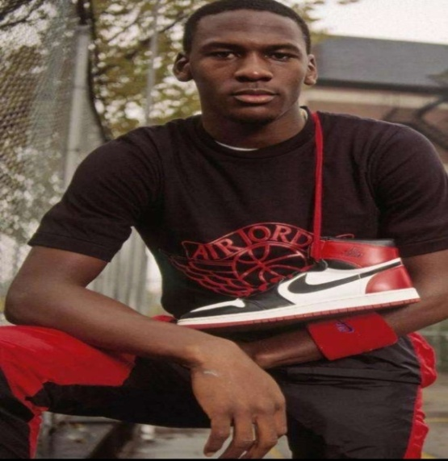
2019年，福布斯公布“2019福布斯全球亿万富豪榜”，迈克尔·乔丹以18亿美元的财富位列第1281名。 2020年4月7日，迈克尔·乔丹以21亿美元财富位列《2020福布斯全球亿万富豪榜》第1001位。

Slide 18

有三个人让我们背负了很多债务，前两个是魔术师约翰逊和拉里·伯德，他们开创了一个时代，将NBA变得更加出色。而乔丹则真正的将NBA提升到了另一个水准。（杰里·斯隆评）
我根本不能和乔丹相比，他是神，只有马拉多纳的伟大才能与之相提并论。（齐达内评）
我觉得去叫乔丹是篮球历史上最伟大的球员对于那些先辈来说有些不太公平和现实。不过我知道乔丹实在很出色。（查尔斯·巴克利评）

Slide 19
谢谢聆听
七二班梅满

